Slide 1
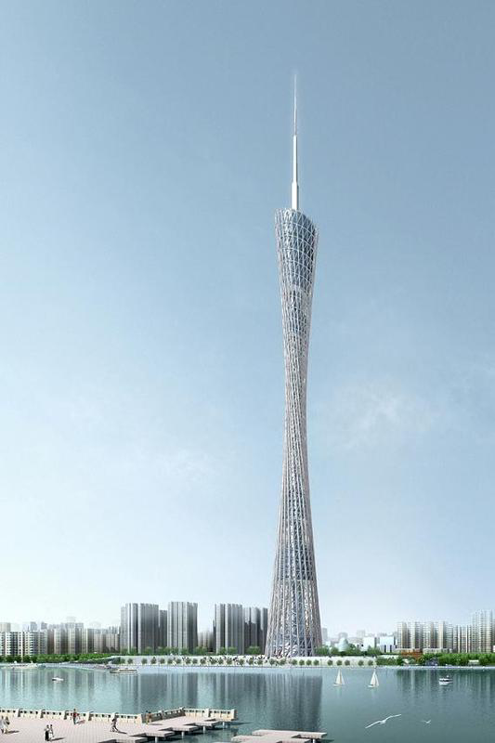

双曲面构造模型设计说明
广州市新电视塔，采用了双曲面的外观设计。

Slide 2

静态双曲面构造模型
相关数学原理：两条异面直线，以其中一条为轴，将另一条绕轴旋转，则形成一个双曲面。
操作方法：确定一条中轴及双曲面的最小半径，以中轴中点为圆心，用细铁丝向外做圆，使中轴垂直于圆所在的平面，在半径的另一端固定吸管，吸管与中轴夹角为30度。
创意原理：模仿物理学习中的常用模型，用很多根相同的吸管将斜轴绕运动的轨迹“定格”，便于理解双曲面的形状和形成过程。

Slide 3
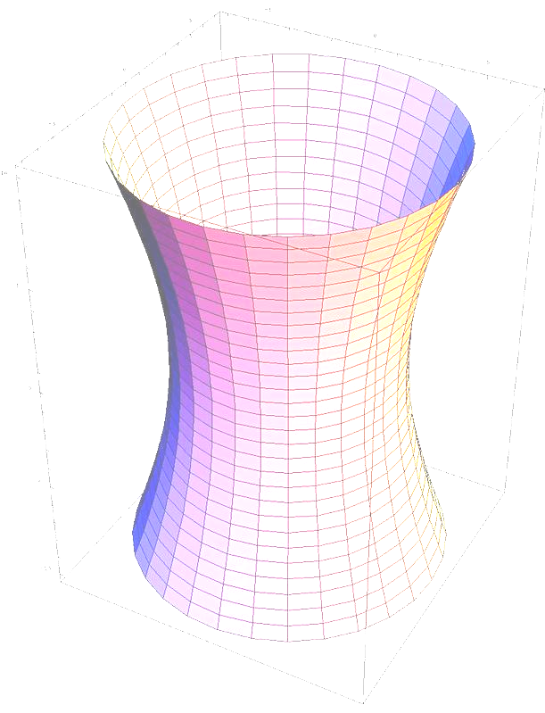
模型用途
许多发电厂的冷却塔结构是单叶双曲面形状。由于单叶双曲面是一种双重直纹曲面 (ruled surface) ，它可以用直的钢梁建造。这样，会减少风的阻力．同时，也可以用最少的材料来维持结构的完整。

